Slide 1

软件建模与分析
Software Modeling and Analyzing
主讲人：徐峰磊

Slide 2
IBM RSA 9.0安装
RSA 9.0安装文件下载链接：
  百度网盘：
  https://pan.baidu.com/s/1BFPXtfimwaYcC_f8q2F7XQ
  提取码：fk61
解压后有RSA_SETUP和RSA两个目录，安装程序在RSA_SETUP目录中

Slide 3
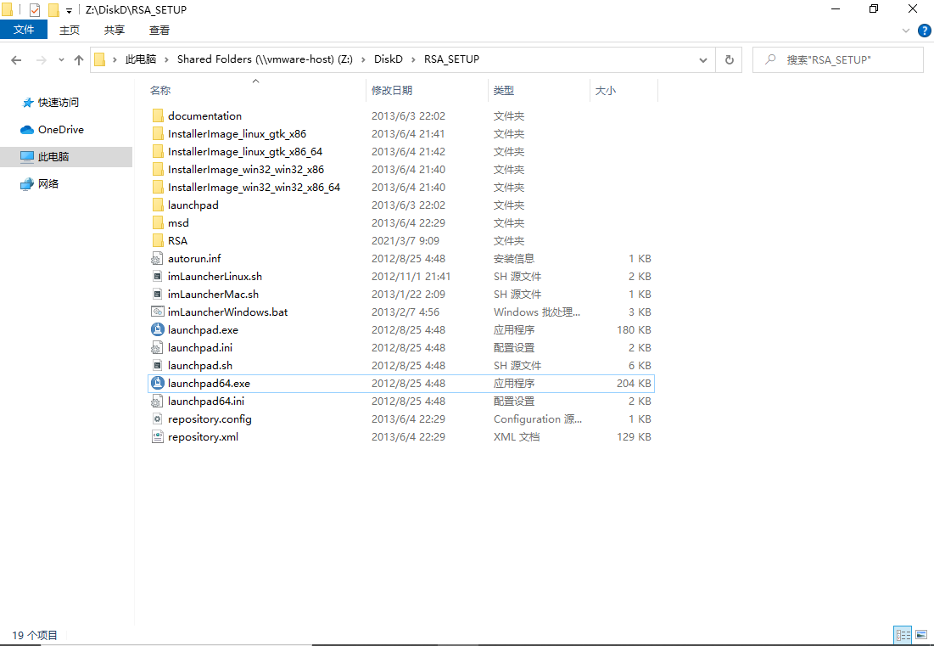
双击运行launchpad64.exe

Slide 4
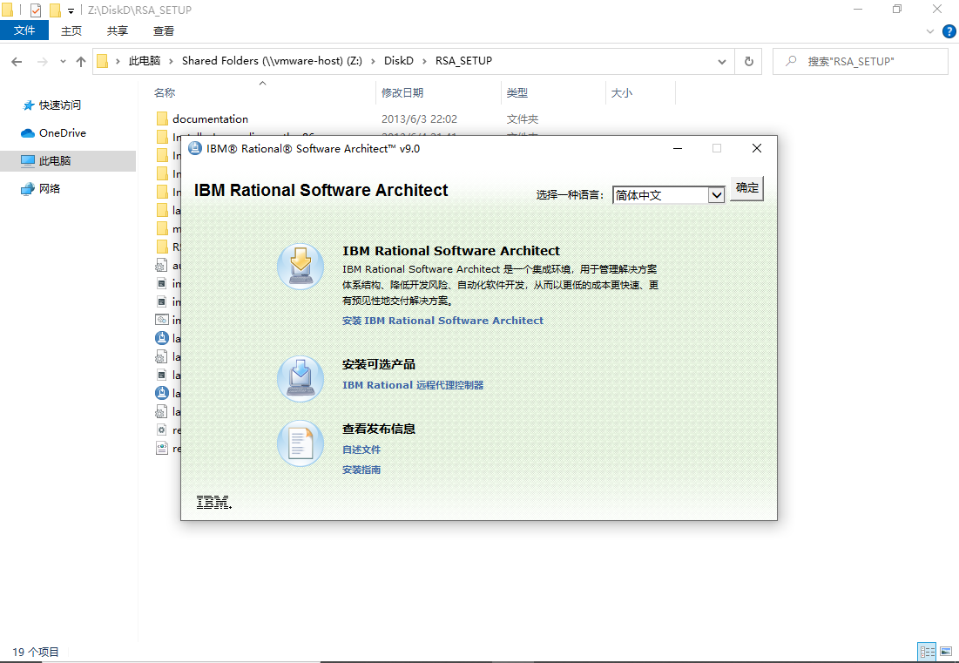
点击安装

Slide 5
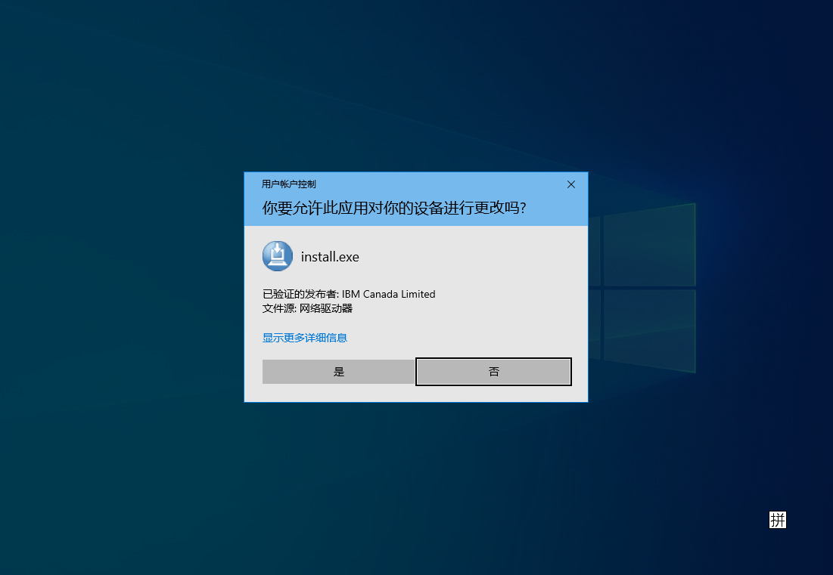

Slide 6
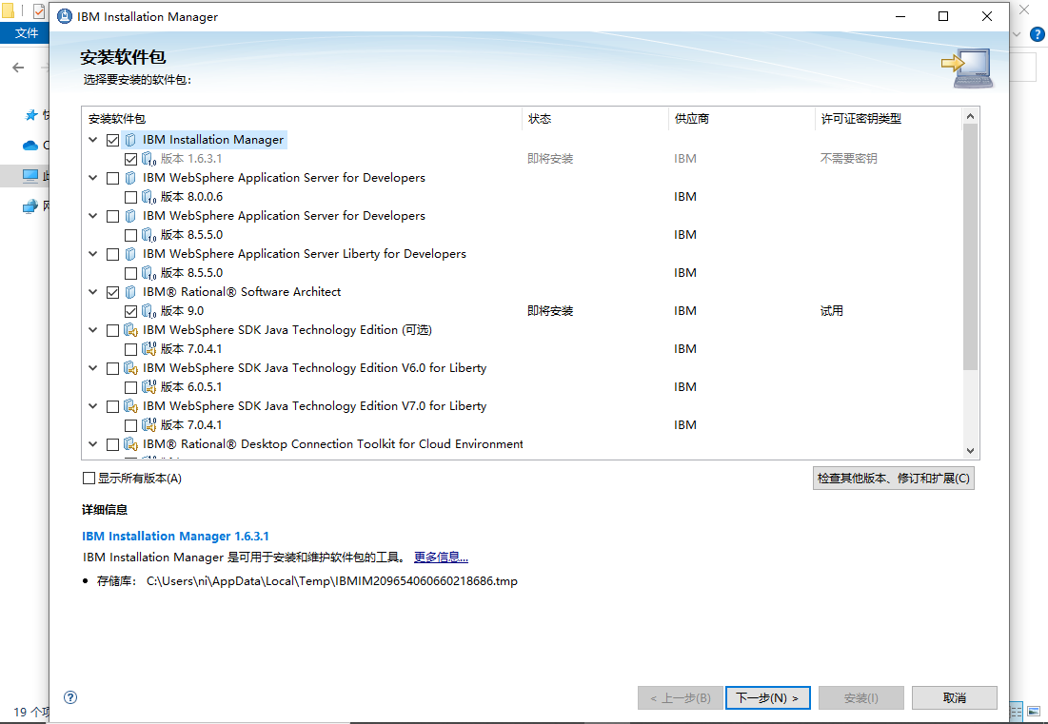
仅安装1和4两项

Slide 7
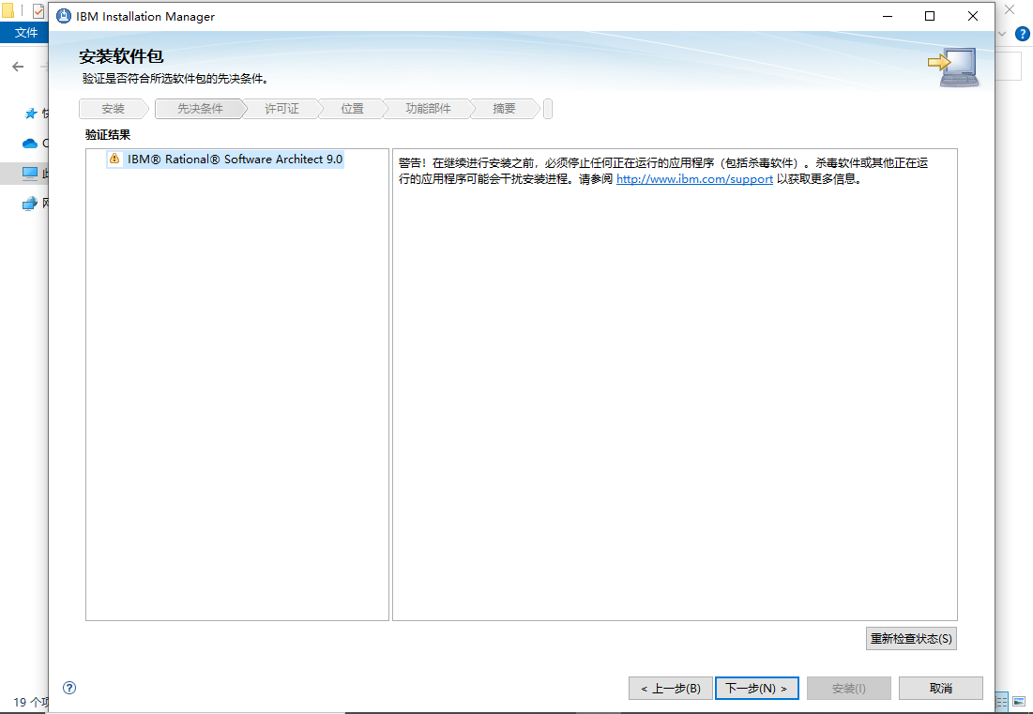

Slide 8
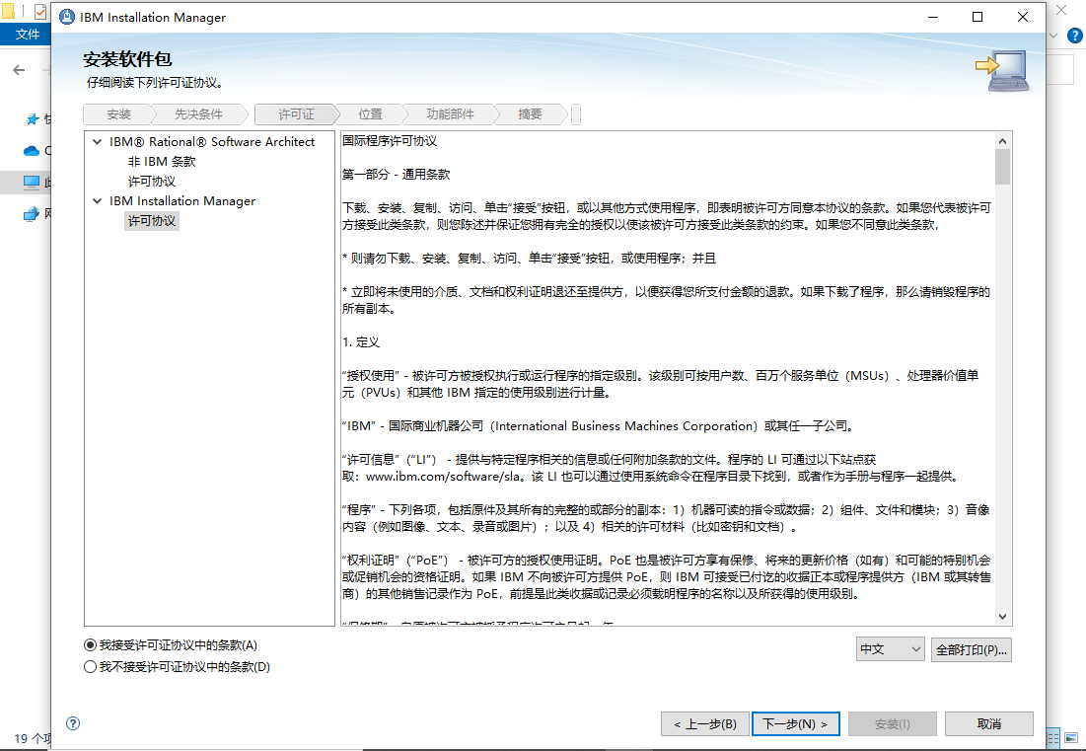

Slide 9
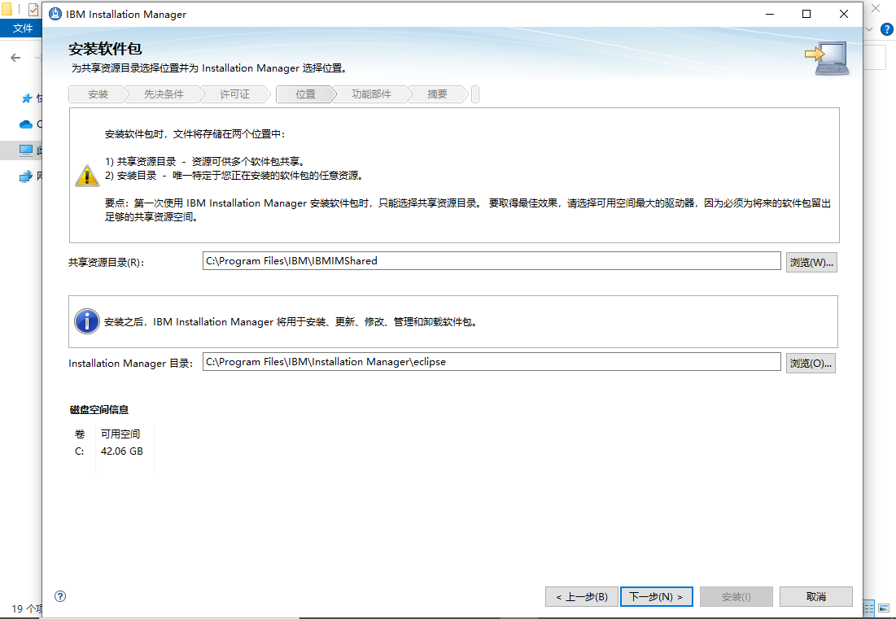

Slide 10
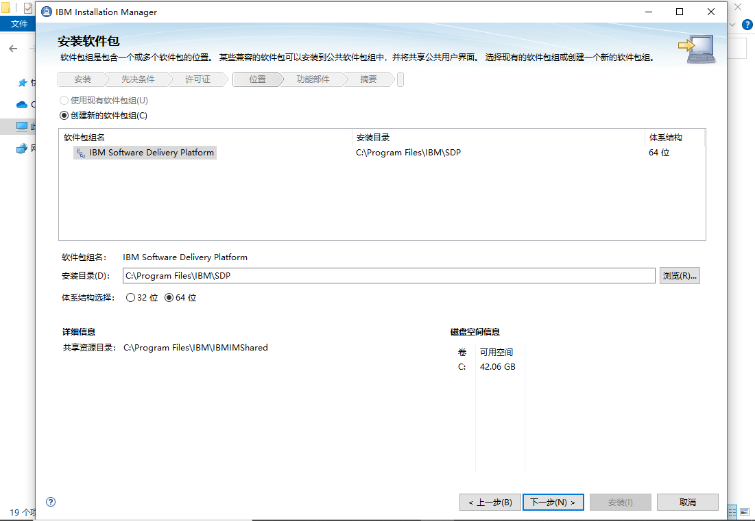

Slide 11
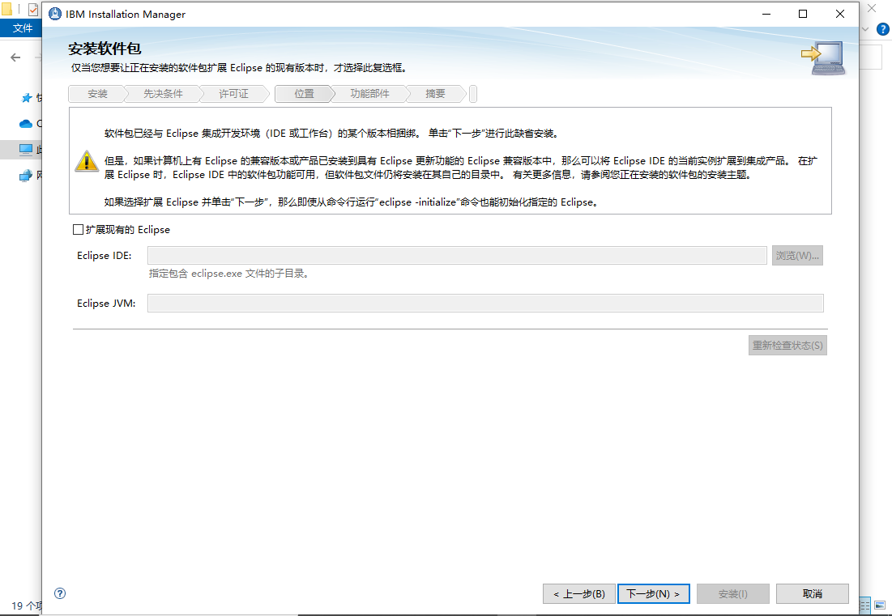

Slide 12
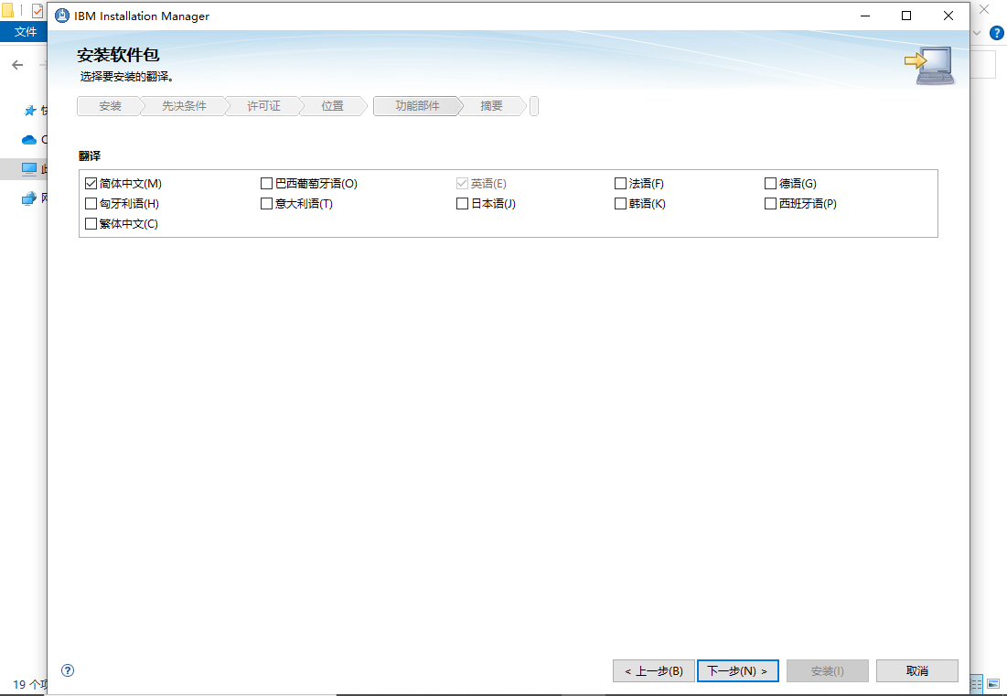

Slide 13
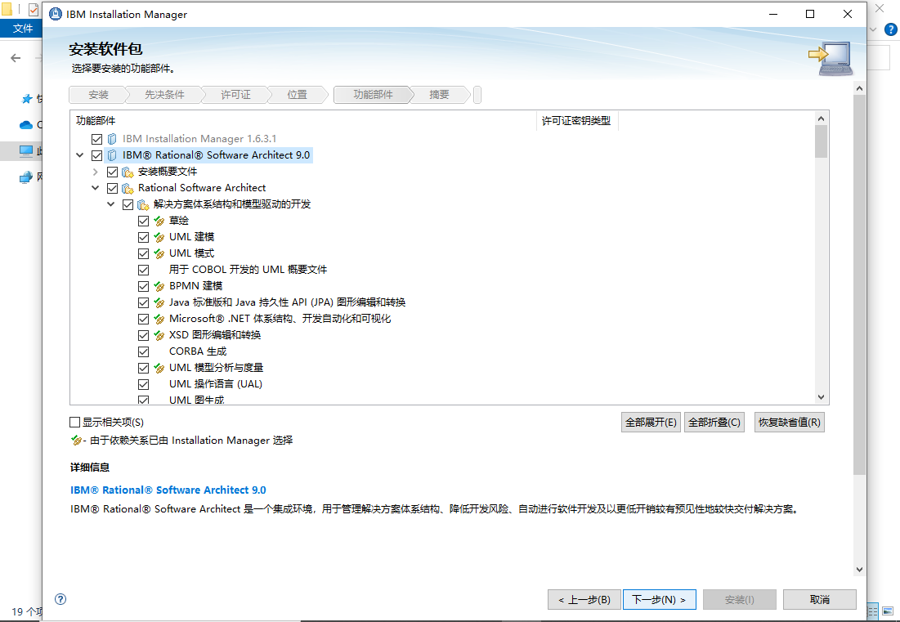
全选安装项目

Slide 14
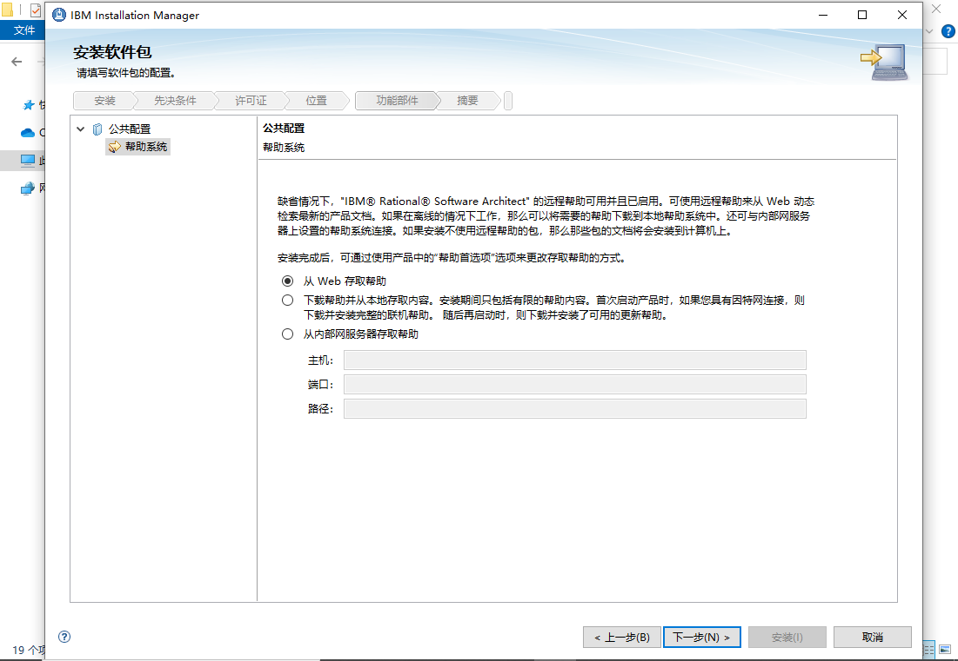

Slide 15
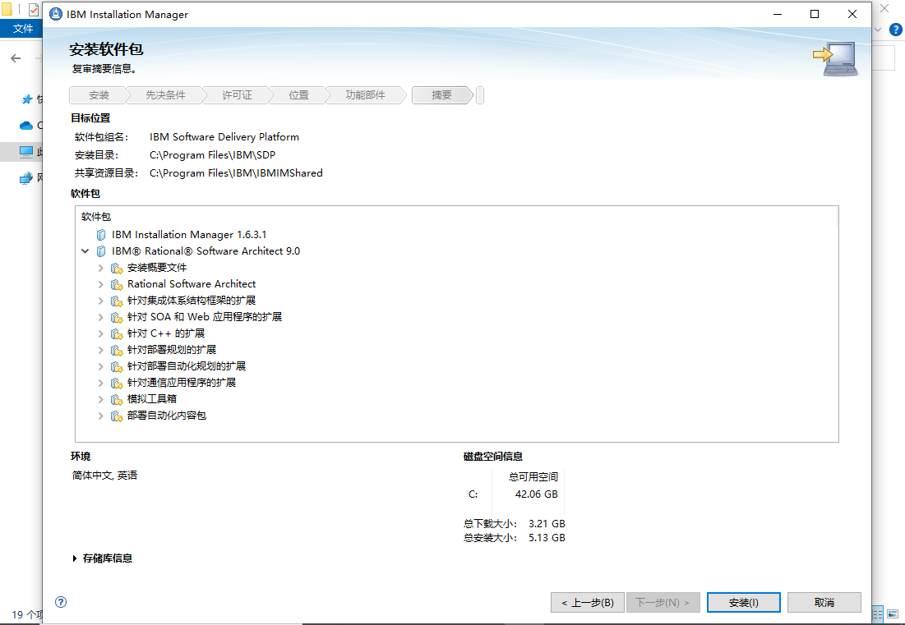

Slide 16
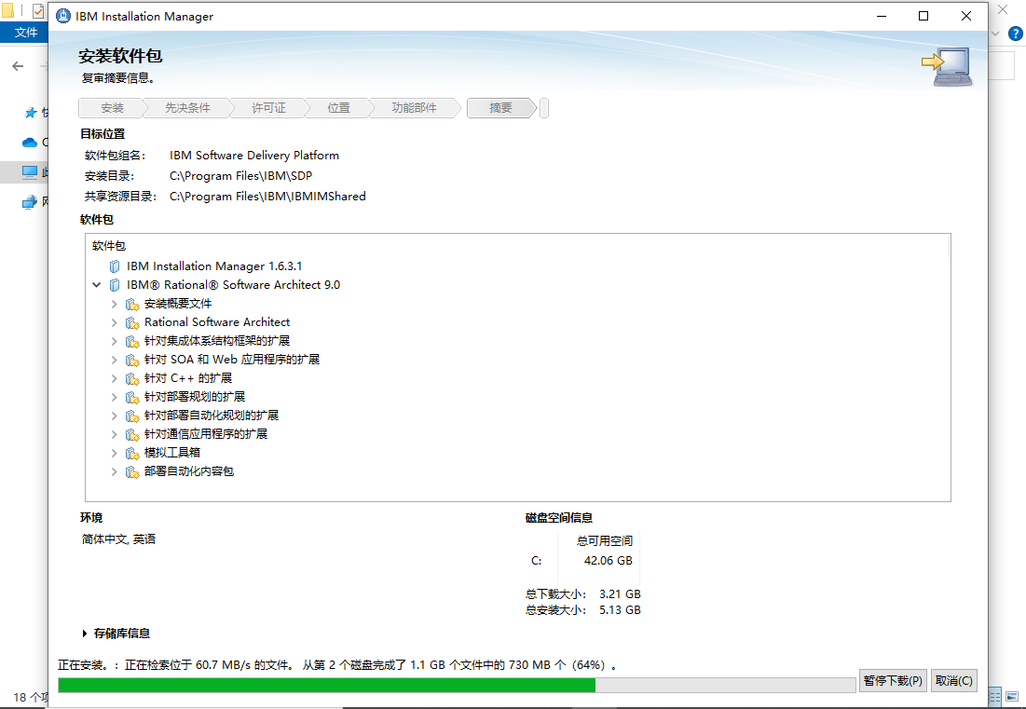

Slide 17
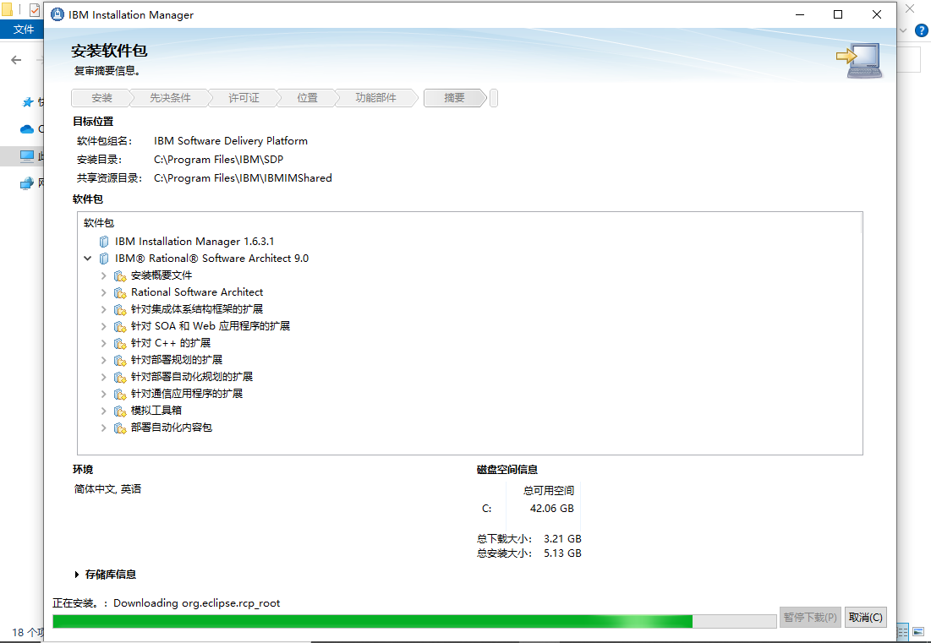

Slide 18
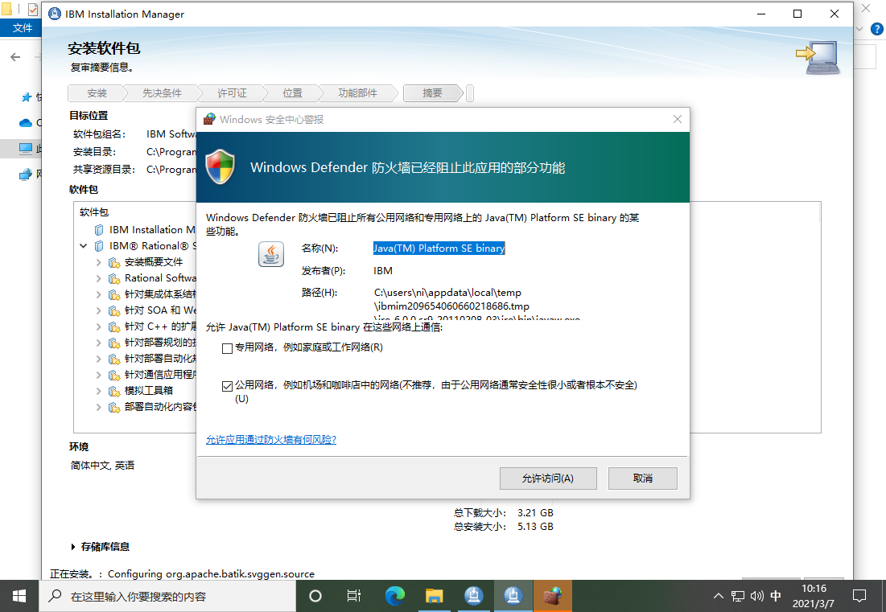

Slide 19
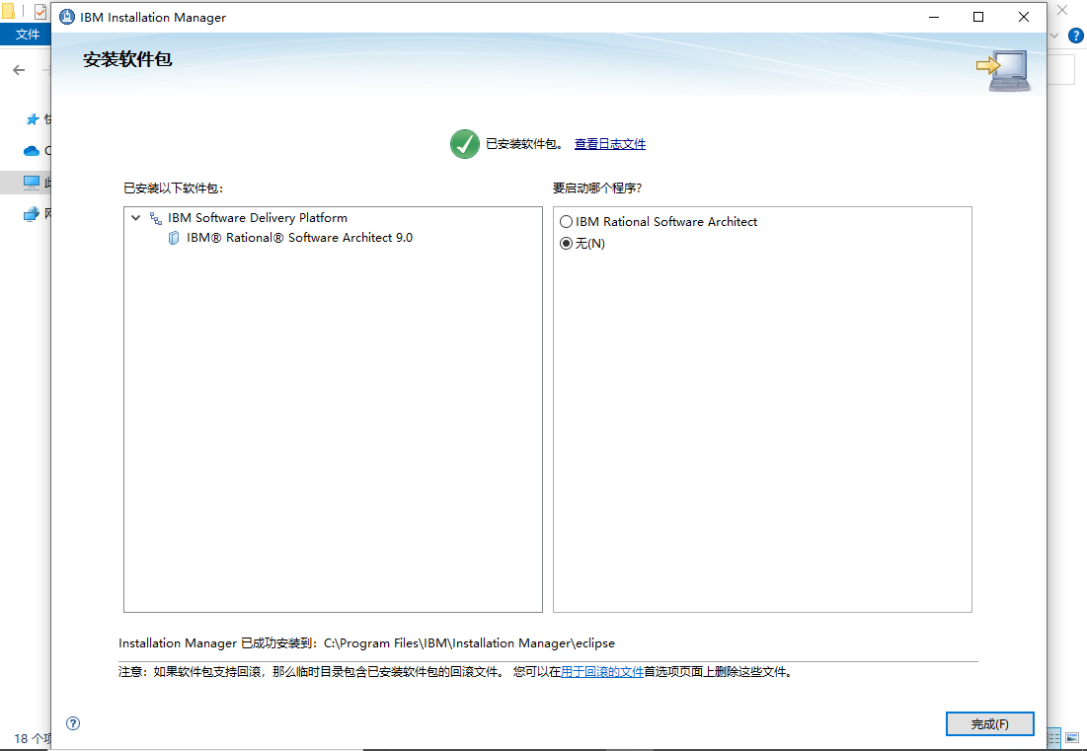

Slide 20
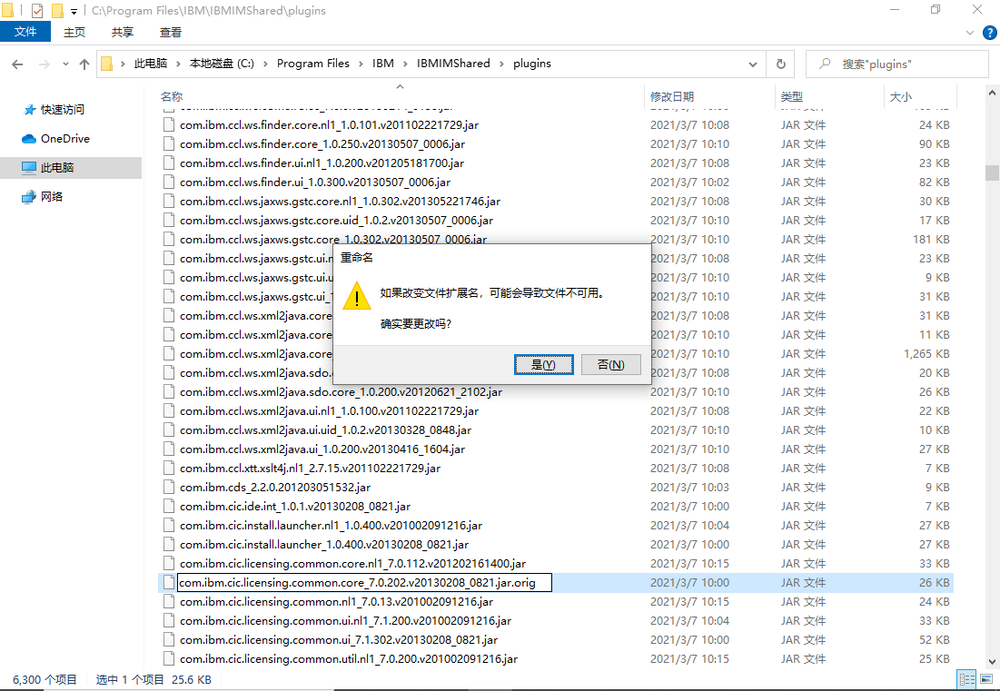
找到安装目录下的plugins目录，将其中的com.ibm.cic.licensing.common.core_7.0.202.v20130208_0821.jar文件换名

Slide 21
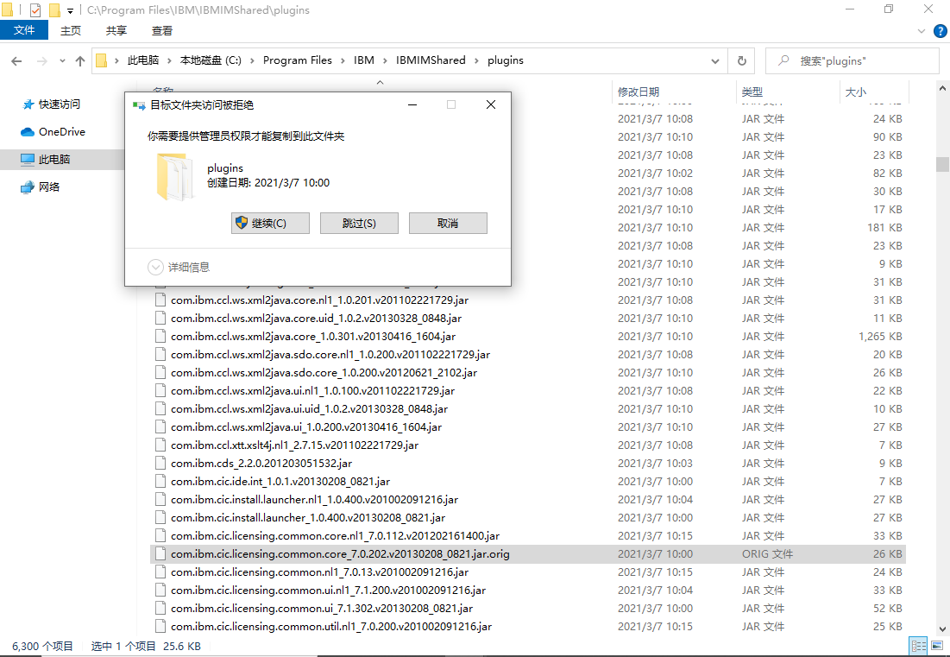
将安装目录里的jar文件复制到plugins目录

Slide 22
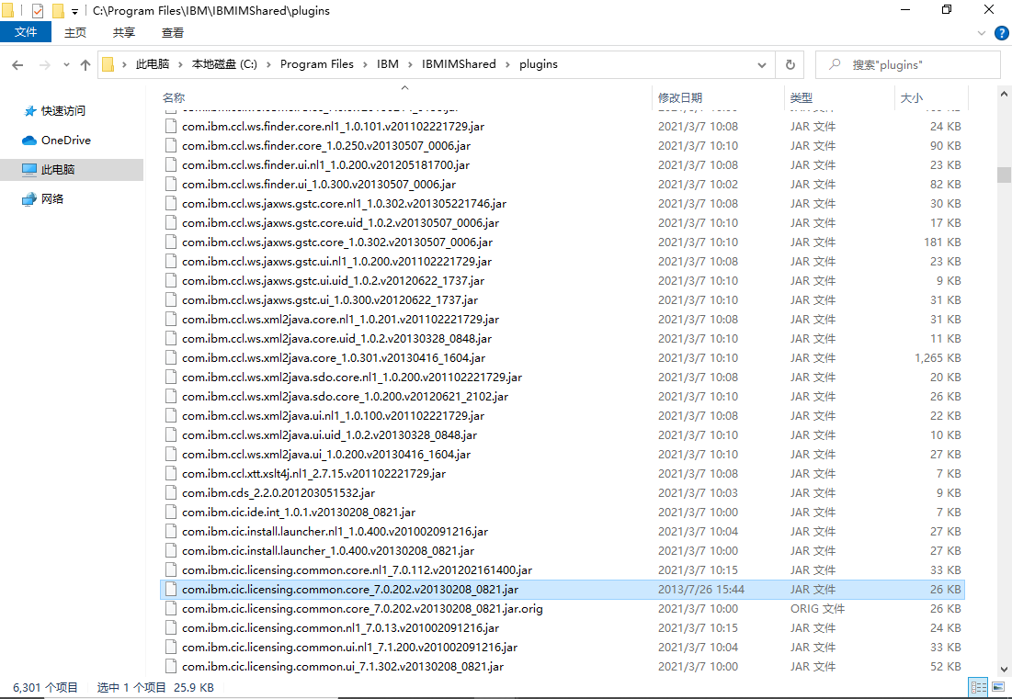

Slide 23
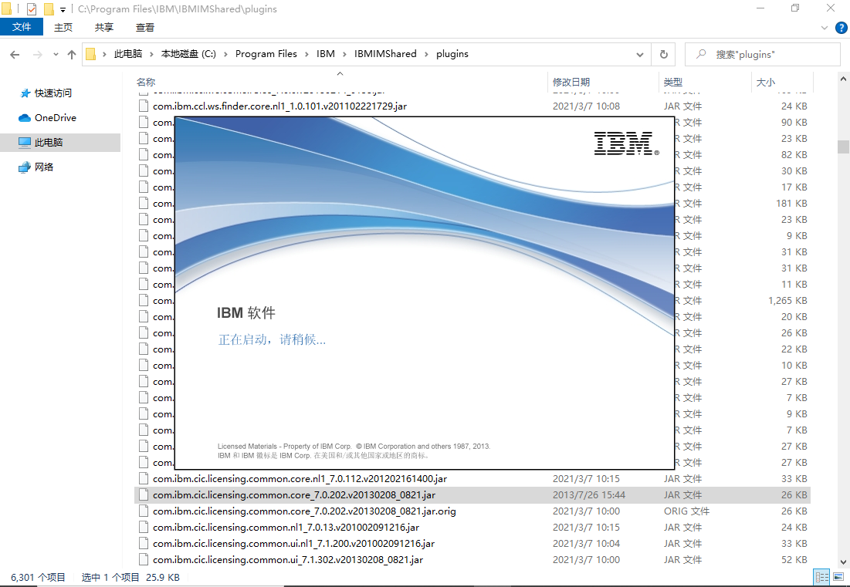

Slide 24
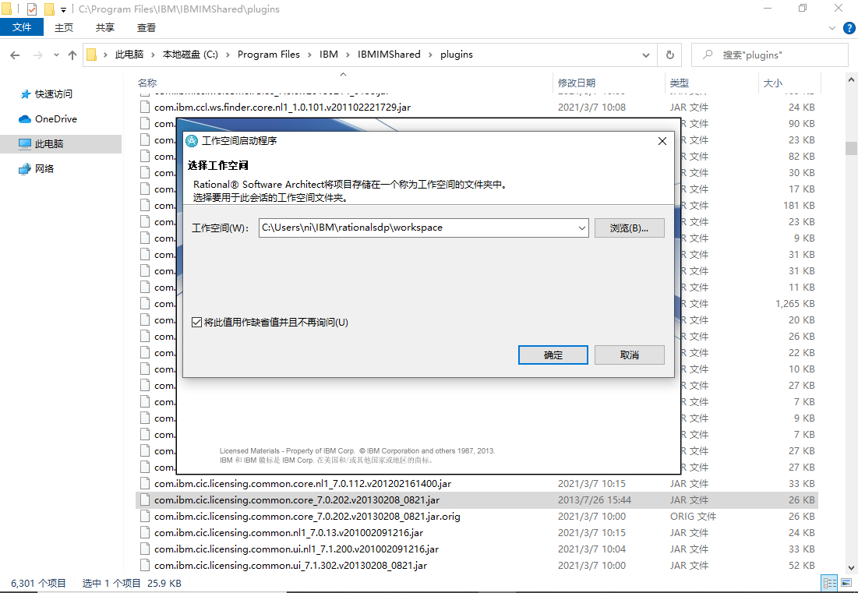

Slide 25
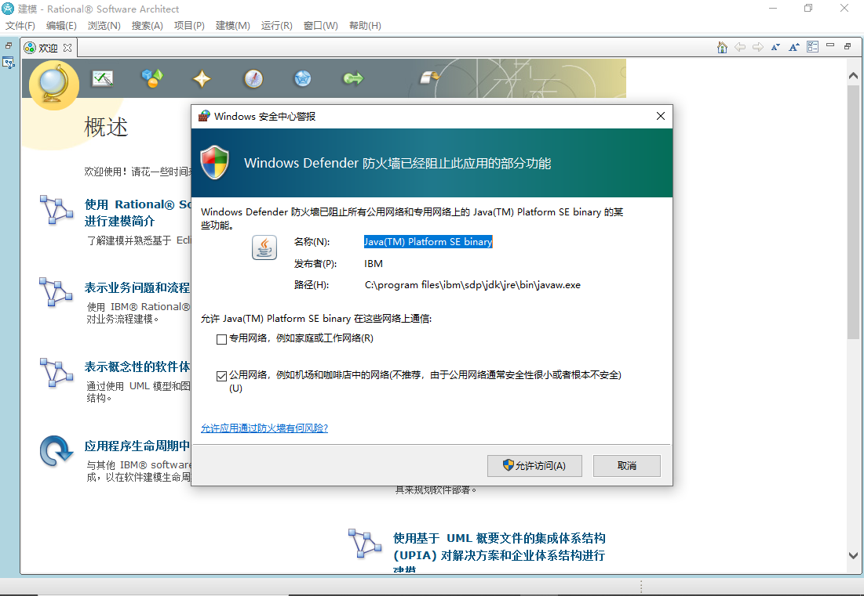

Slide 26
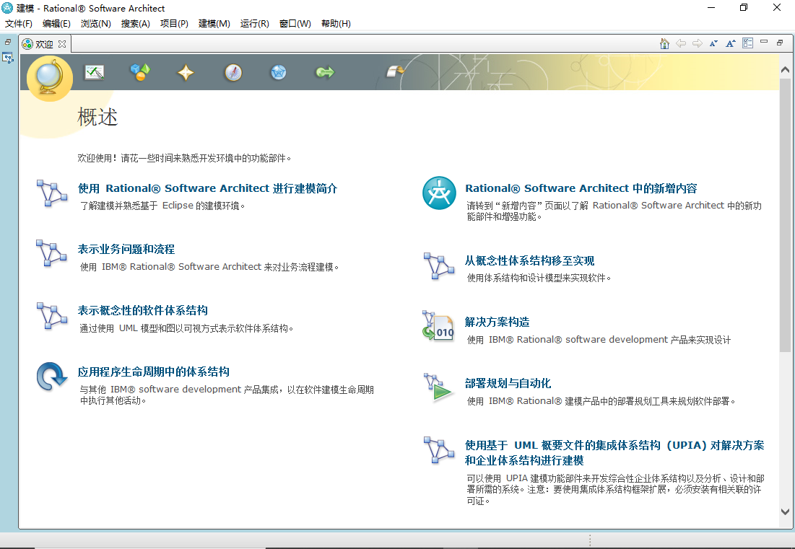

Slide 27
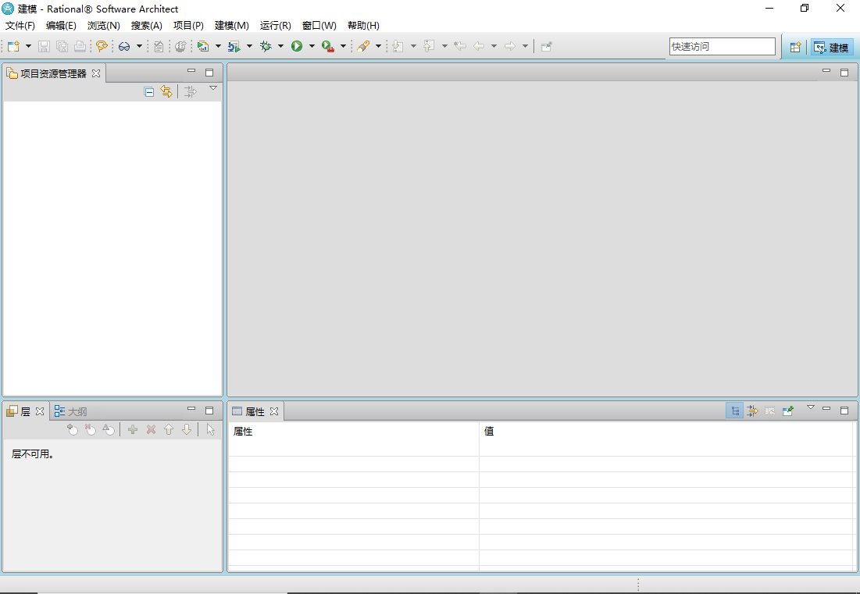

Slide 29
讨论时间

